Slide 1

УРОК - ИГРА
«БУДЬ ПРИРОДЕ ДРУГОМ»
Подготовила
учитель начальных классов
Токорева М.С.

Slide 2
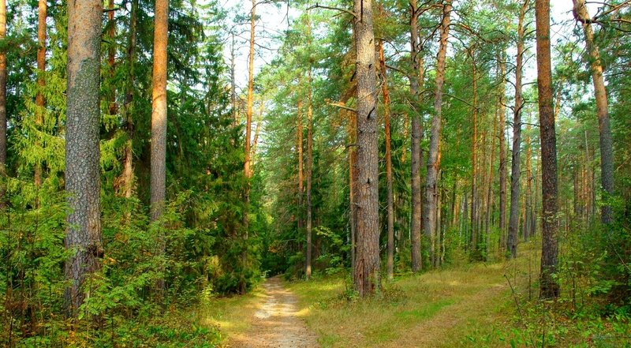
Загадка
Город этот не простой,
Он дремучий и густой.
ЛЕС

Slide 3
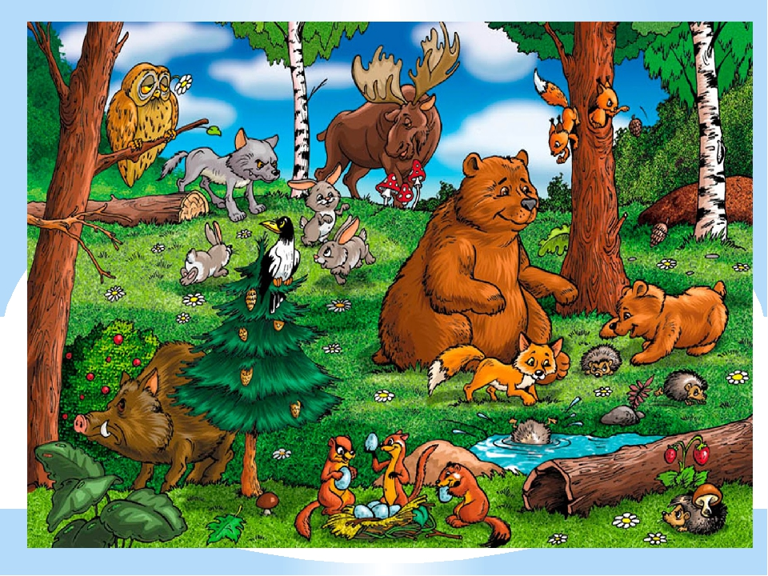
Жители леса
?

Slide 4
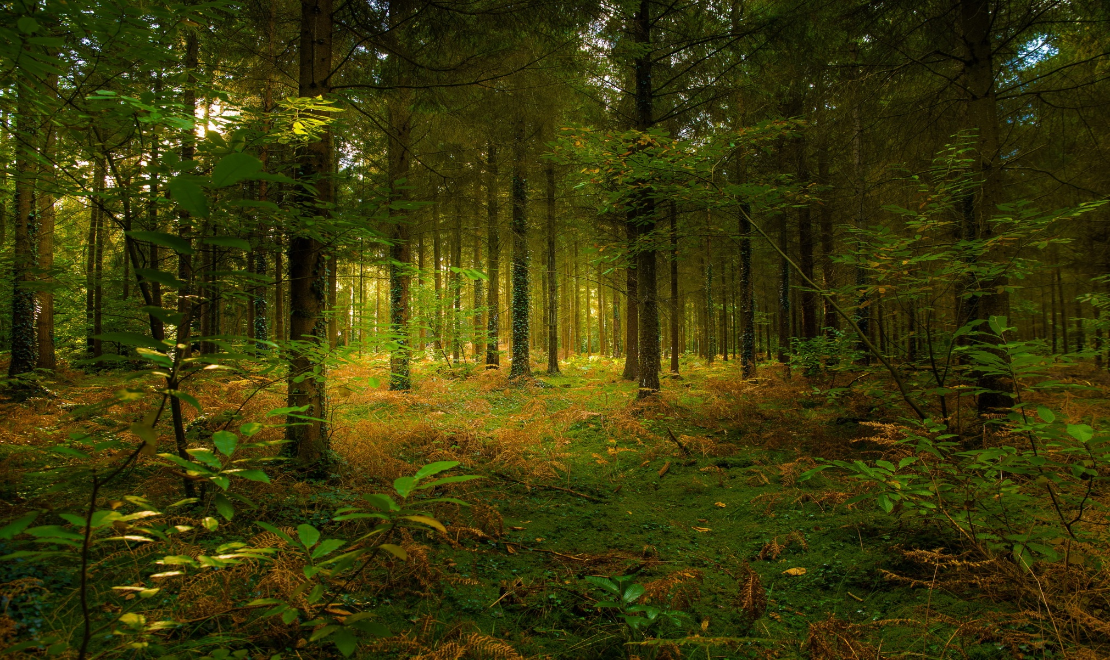
Правила поведения в лесу

Slide 5
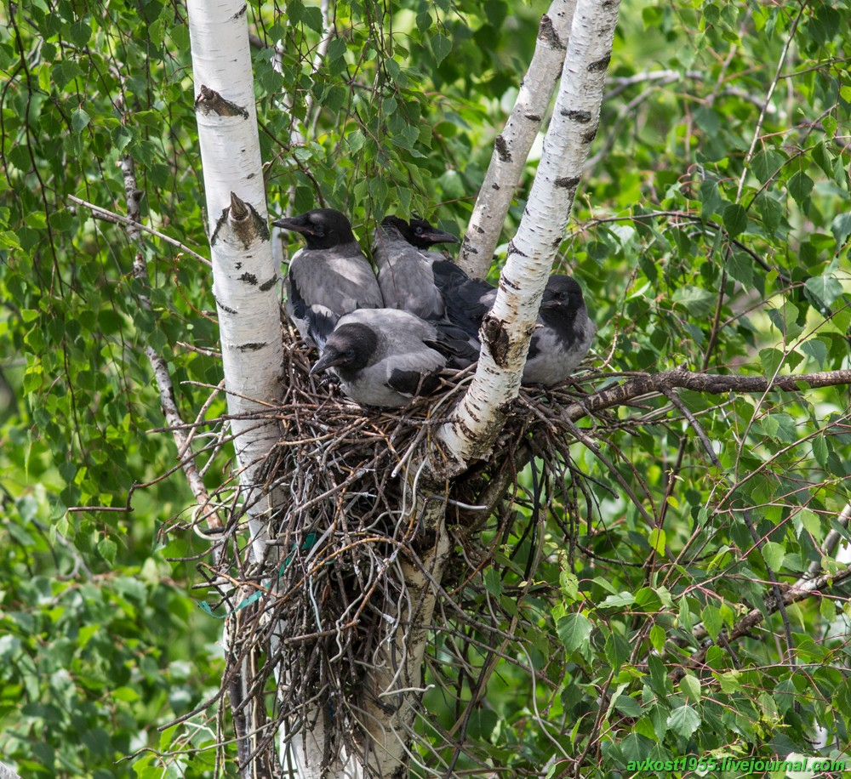
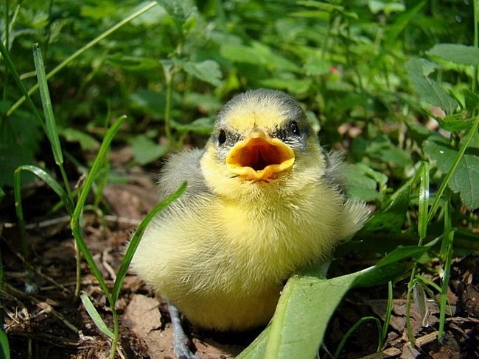
ПТЕНЧИК выпал из гнезда

Slide 6
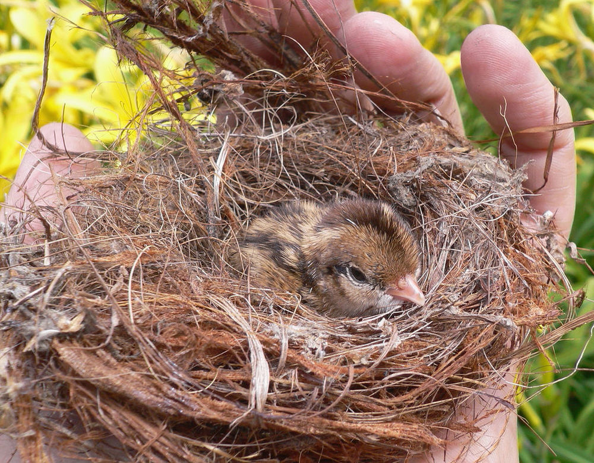
Правила поведения в лесу
Прежде чем отравиться в лес в спомним правила поведения в лесу.
Игра , под картинки подобрать правильные подписи

Slide 7
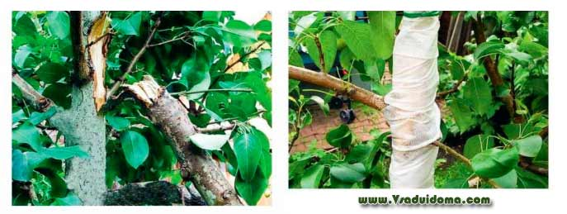
Сломали ветку

Slide 8
Надо перевязать

Slide 9
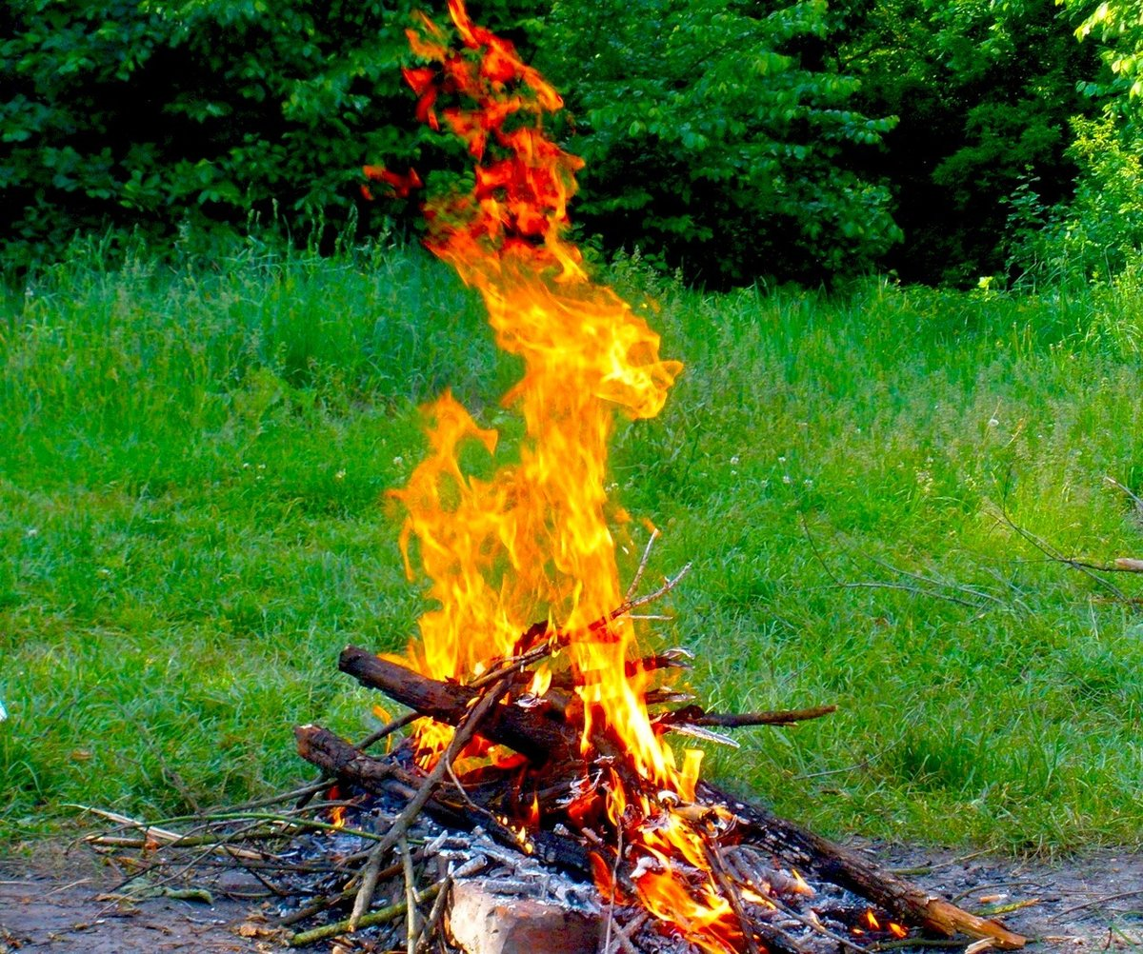
КОСТЁР

Slide 10
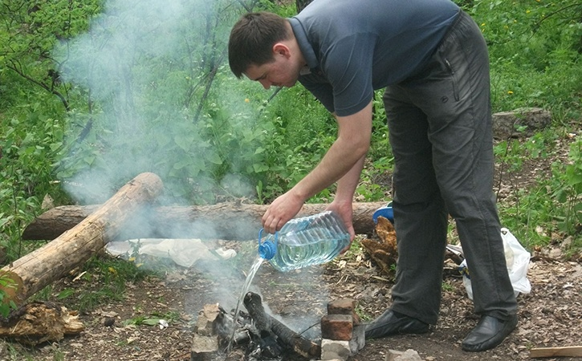
ЗАЛИТЬ ВОДОЙ

Slide 11
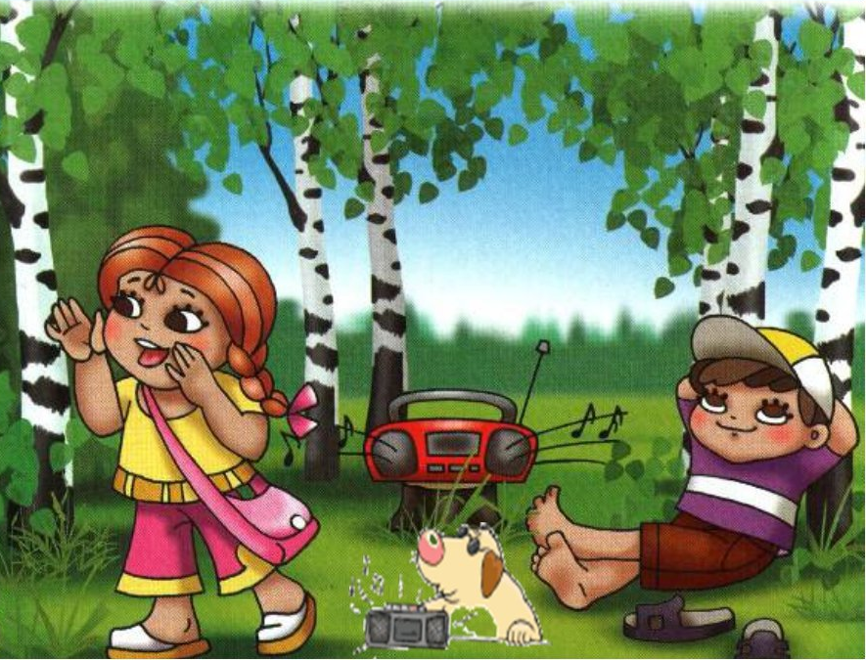
НЕ ШУМИТЕ В ЛЕСУ !!!

Slide 12
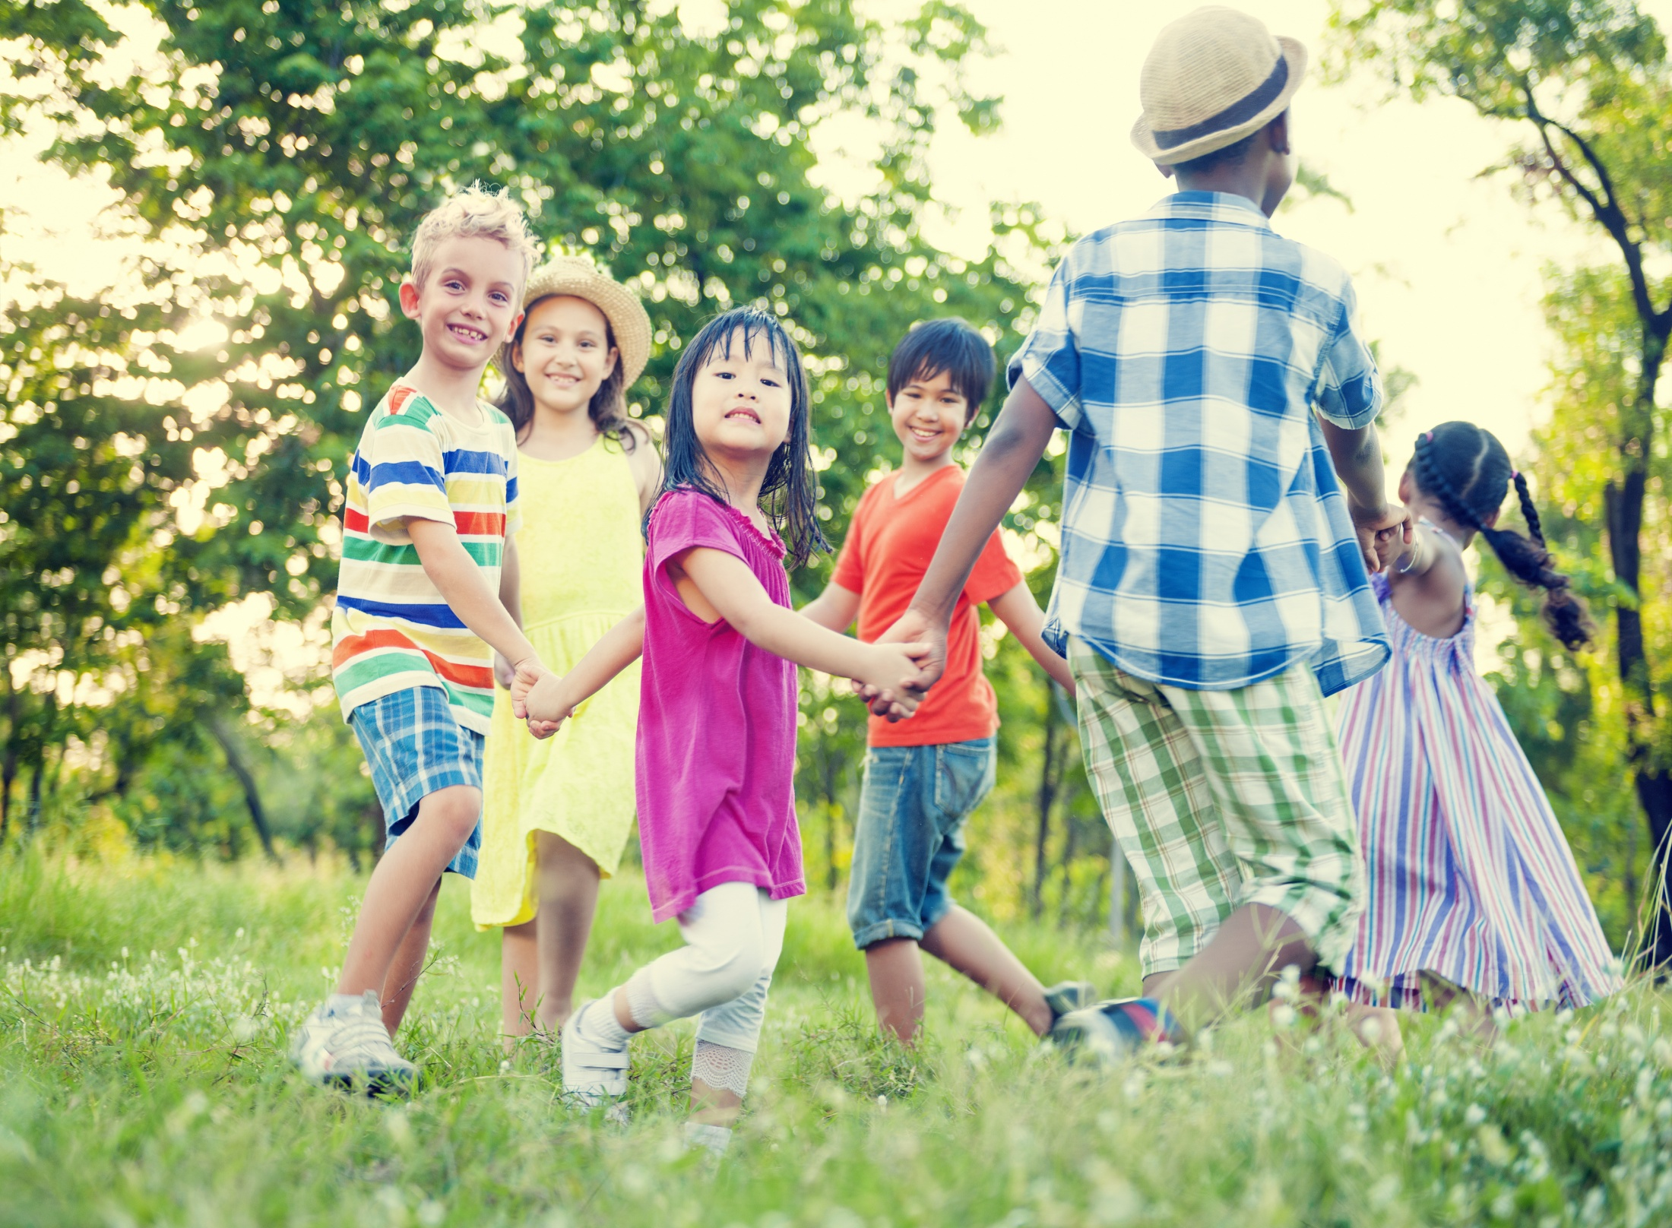

ПОРА ПОВЕСЕЛИТЬСЯ !!!

Slide 13
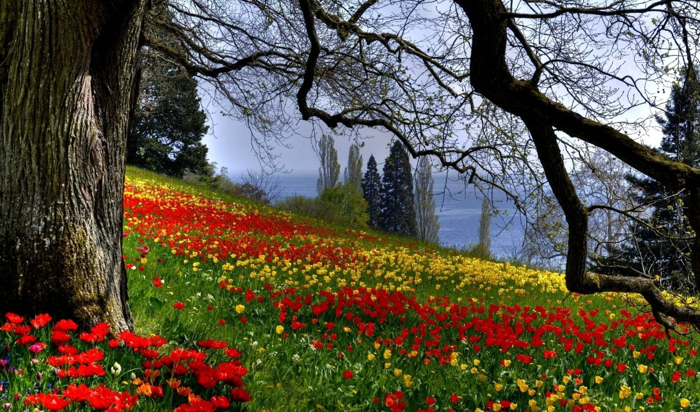
ПОЛЯНА С ЦВЕТАМИ

Slide 14
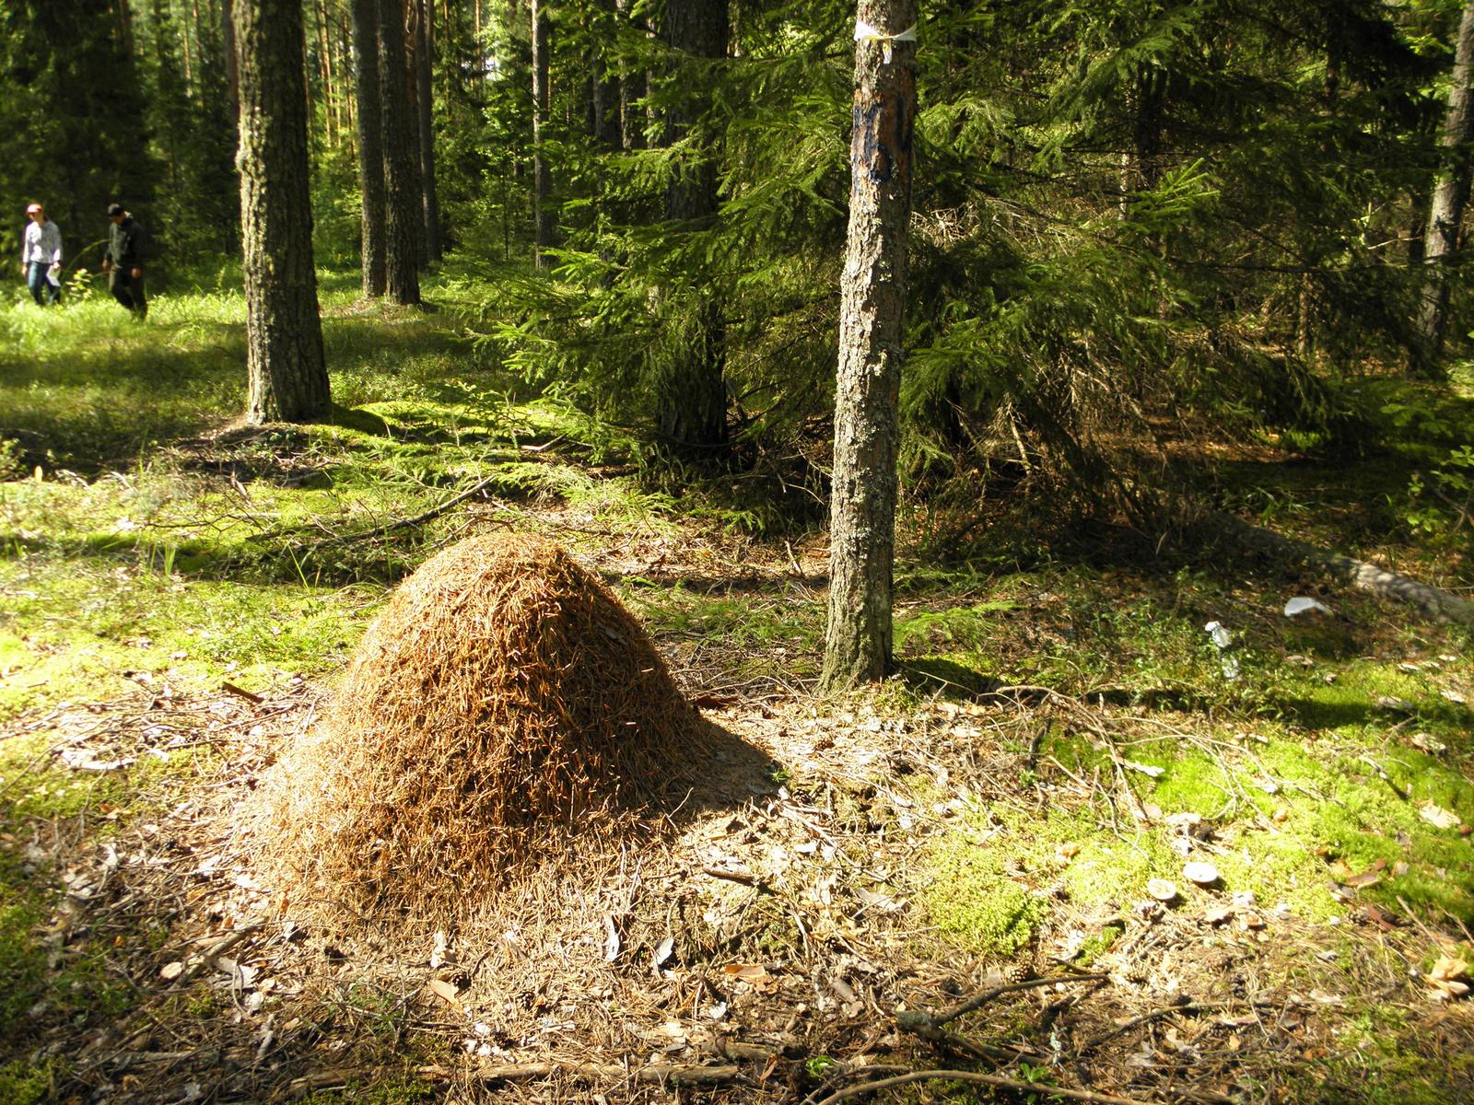
МУРАВЬИНАЯ КУЧА

Slide 15

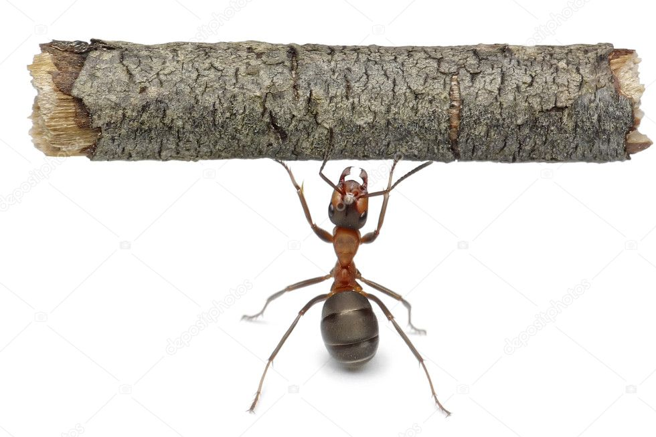
Задача
Муравей – 2 г
А груз - ? на 50 г больше, чем
2 + 50 = 52 (г)
Ответ: 52 г весит груз.

Slide 16
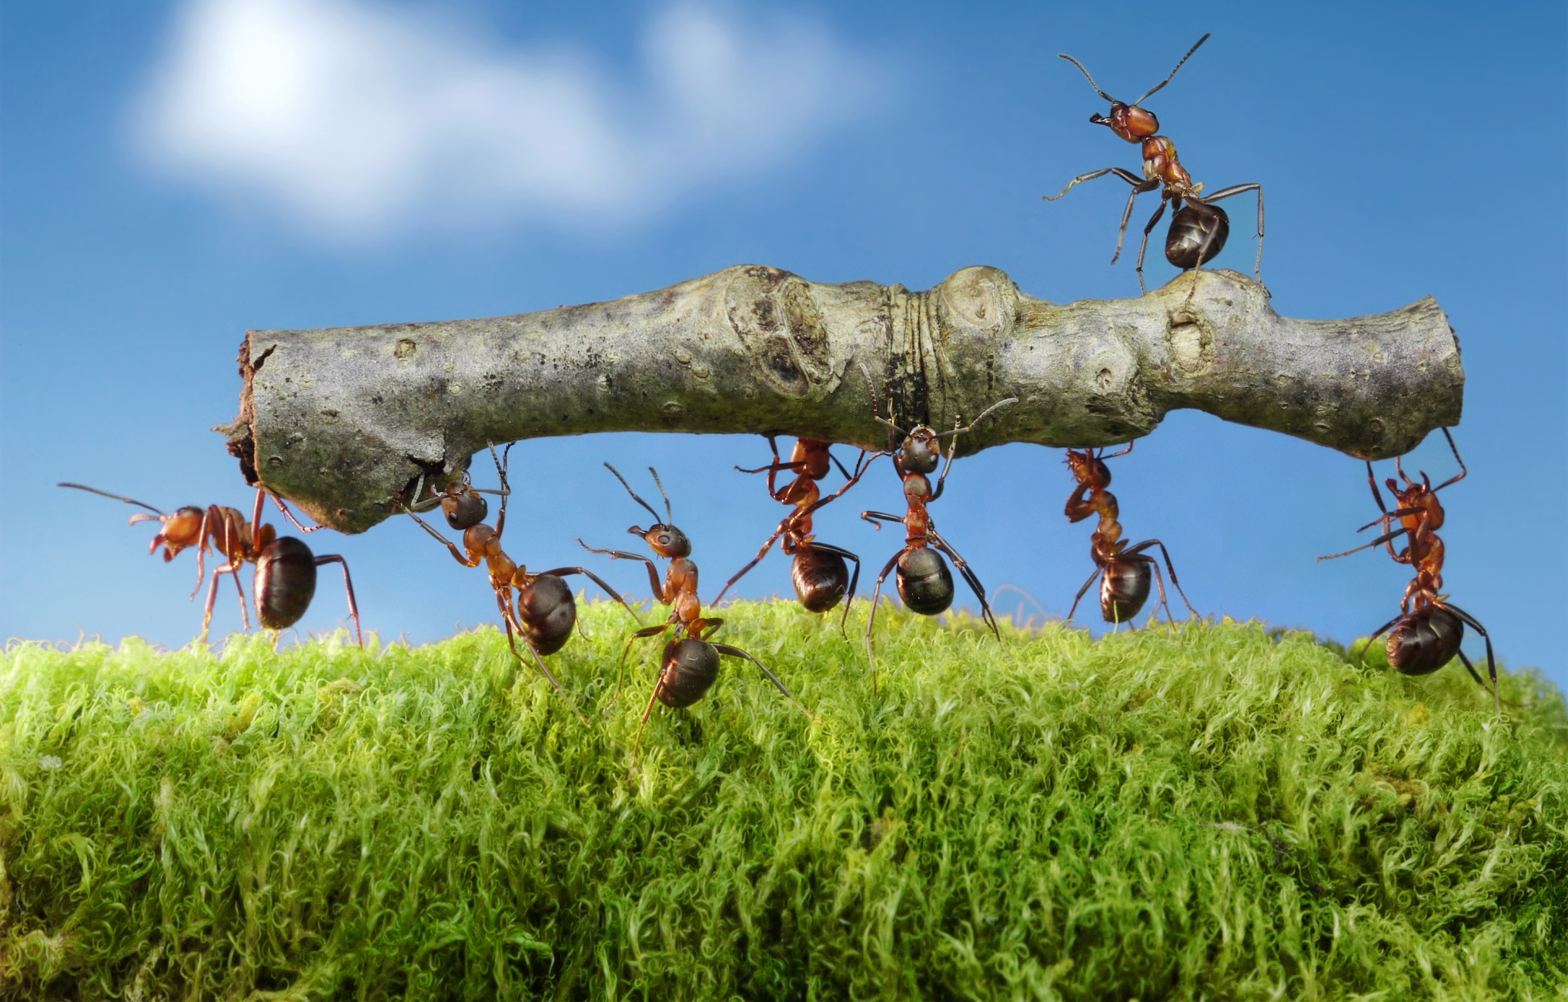
Крохотный муравей может тащить груз, который весит намного больше, чем он сам!
Муравей Груз
2 г 52 г

Slide 17
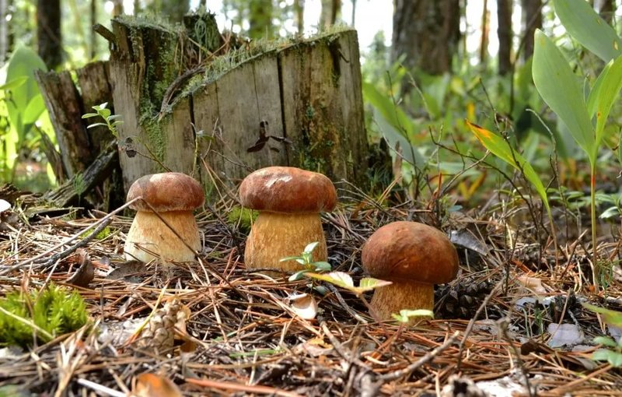
ГРИБЫ

Slide 18
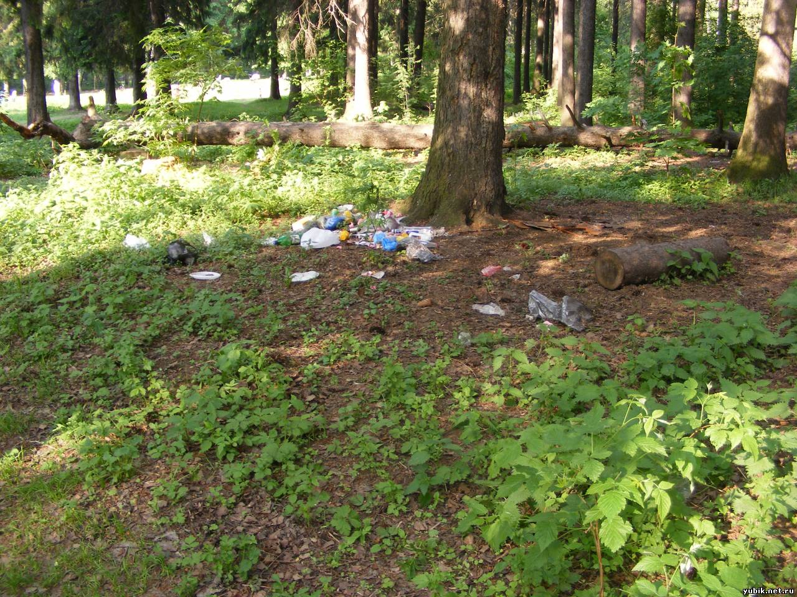
МУСОР В ЛЕСУ

Slide 19
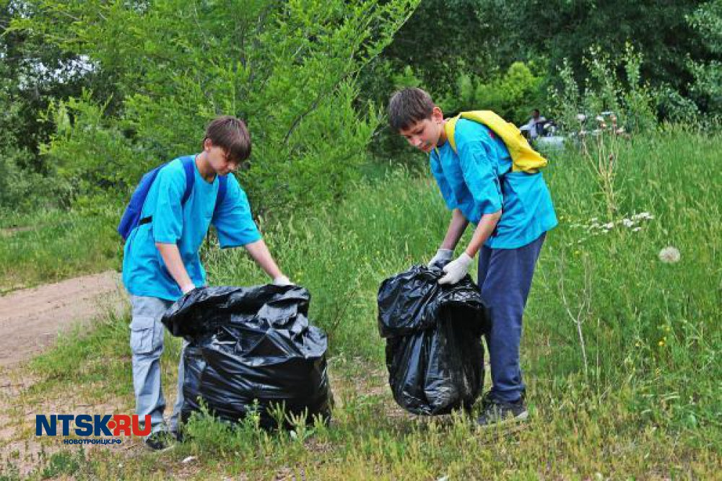
Собрать в пакет

Slide 20
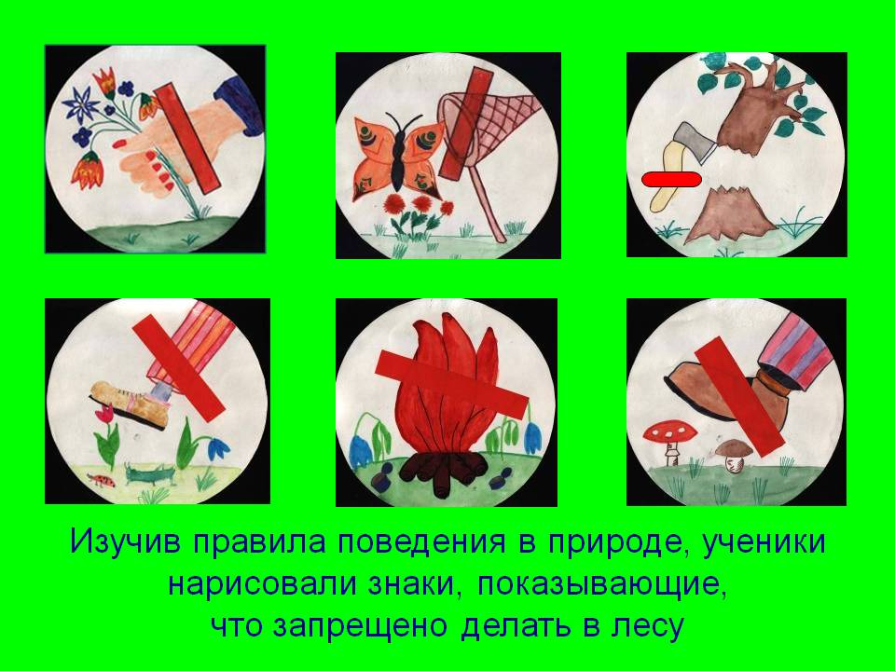
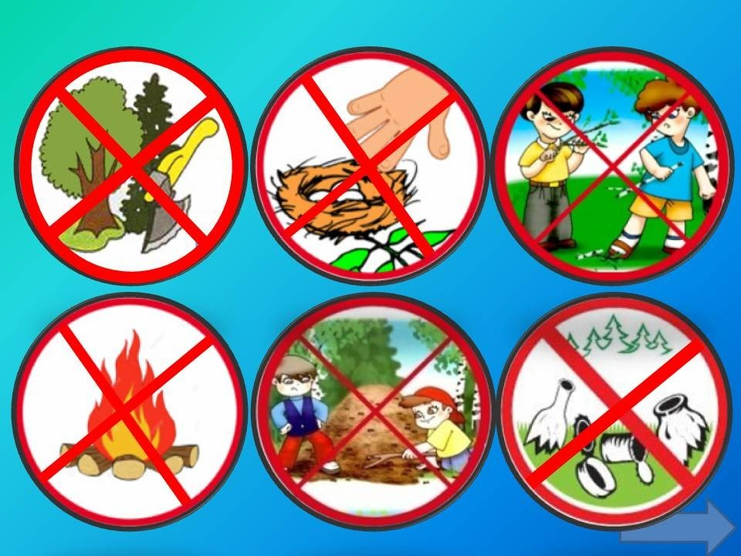
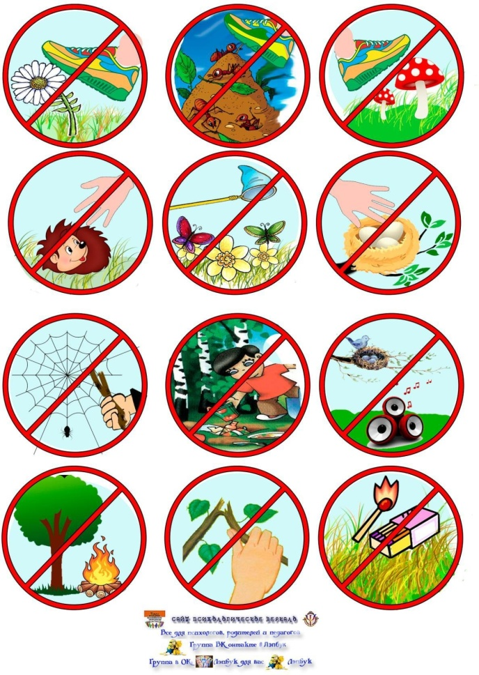
ПРАВИЛА ПОВЕДЕНИЯ В ЛЕСУ

Slide 21
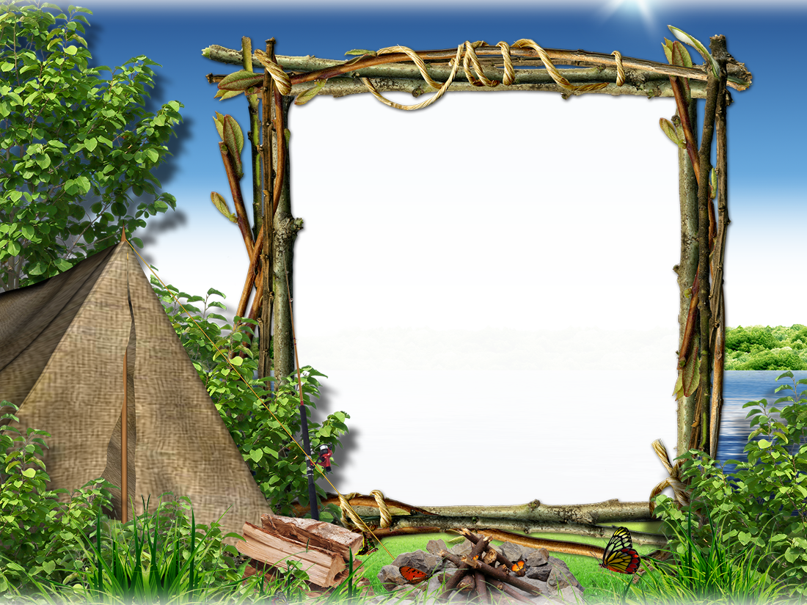
«Будем с лесом мы дружить,
охранять его, любить!»

Slide 22

Очень прошу вас, дети!
Запомните заповеди эти!
И в лесу, пожалуйста, не забывайте
Их обязательно выполняйте.

Slide 23


